Slide 2
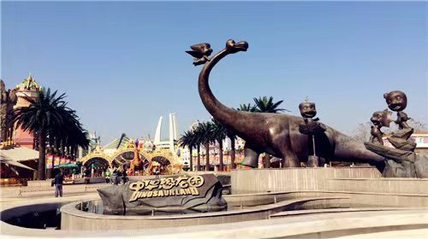

Slide 3
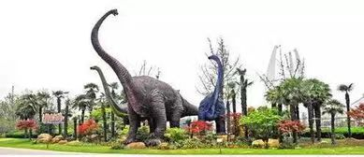

Slide 4
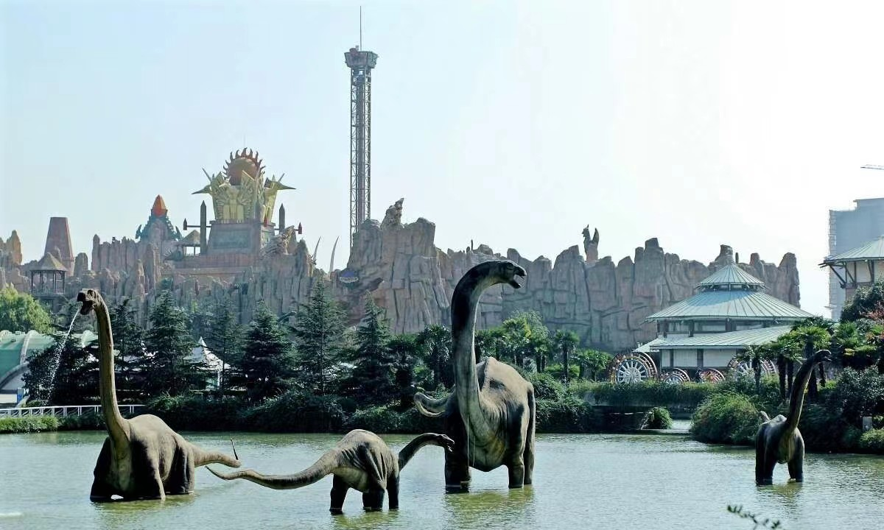

Slide 5
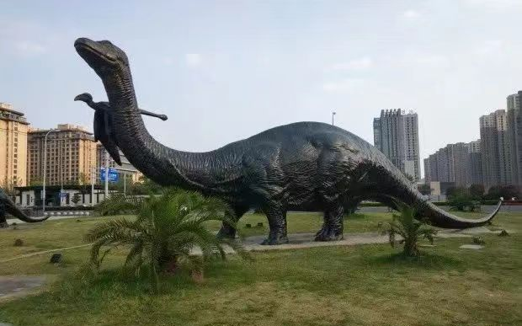

Slide 7
苏教版小学科学六年级上册第三单元 化石的奥秘
8.消失的恐龙

Slide 8
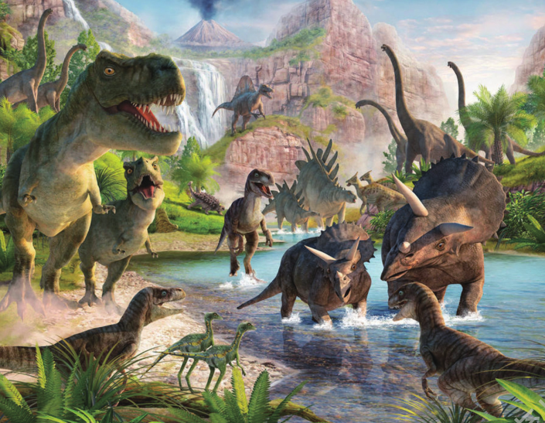

Slide 9
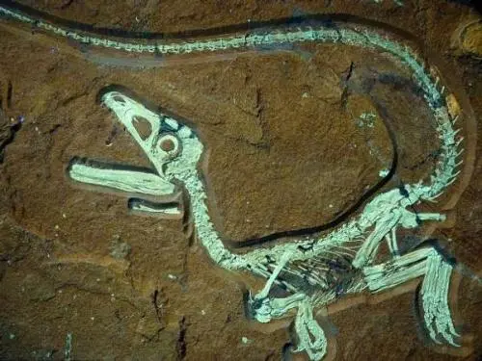
人类发现与研究恐龙化石的历史
要求：
认真阅读课本27页“恐龙化石的发现与研究”这段文字资料，初步了解人类发现与研究恐龙化石的历史。

Slide 10
探究人类发现与研究恐龙化石的历史。
第一篇有关恐龙的科学报道发表于1677年，英国人普洛特在他撰写的书中描述了一段巨大的腿骨，他错误地认为这段腿骨属于远古的一种巨人。

Slide 11
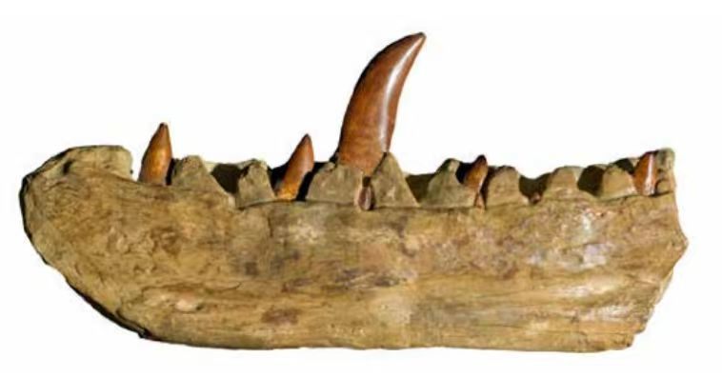
探究人类发现与研究恐龙化石的历史。
1824年，英国地质学家巴克兰发表了一篇有关巨齿龙的文章。巨齿龙成为世界上第一种被命名的恐龙。

Slide 12
探究人类发现与研究恐龙化石的历史。

Slide 13
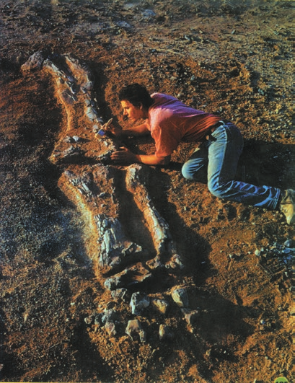
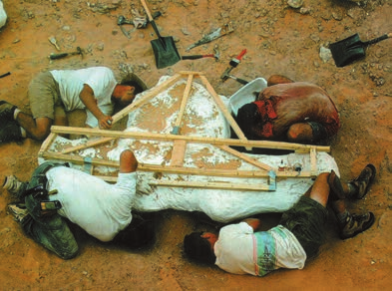
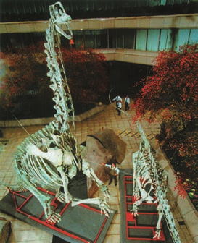
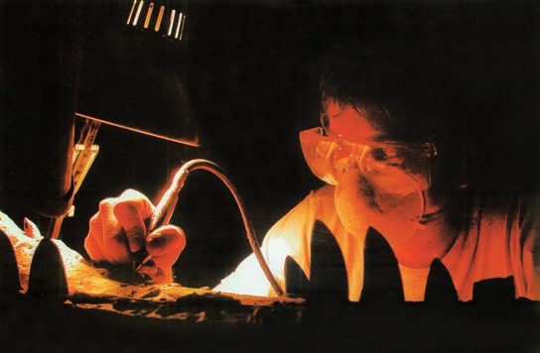
恐龙化石的发掘和复原过程

Slide 14
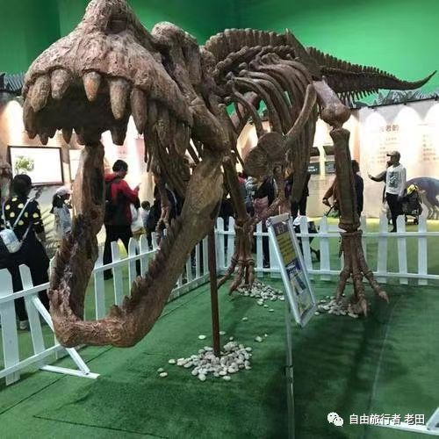

Slide 15
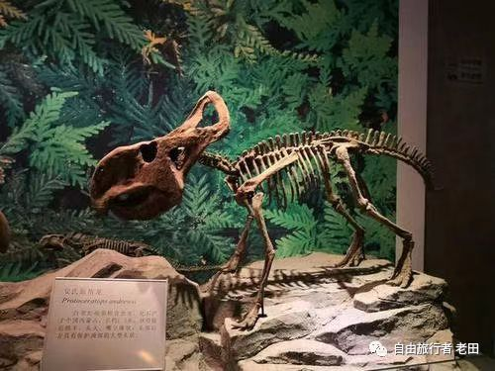

Slide 16
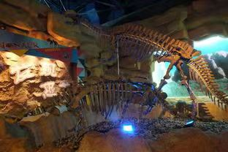

Slide 17
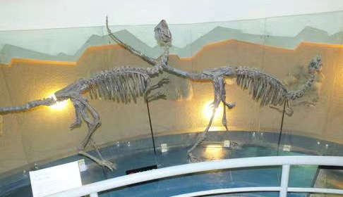

Slide 18
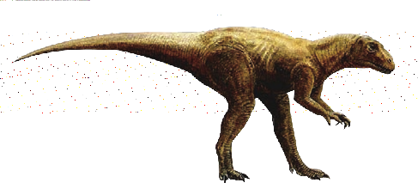
巨齿龙

Slide 20
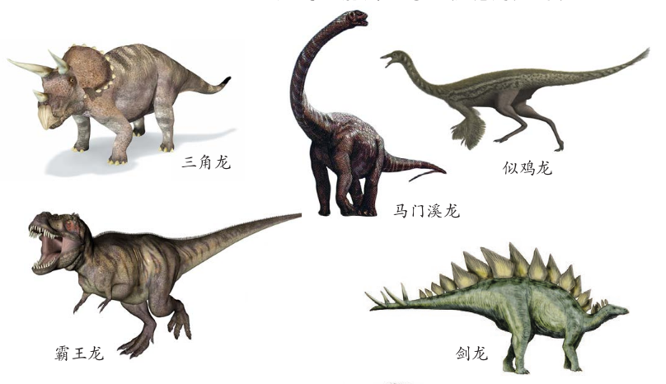
要求：认真观察这5种恐龙，和同桌说一说自己了解的有关这5种恐龙的知识。

Slide 21
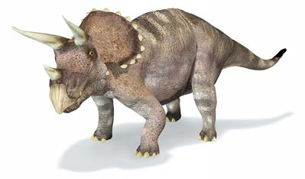
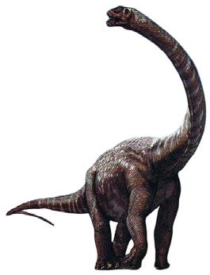
三角龙看上去就像一头巨型犀牛,它的鼻子上长有一只短角,额头上长有两只长角。
马门溪龙的脖子是迄今所有动物中最长的,它的长脖子由19节颈椎骨支撑，使得它可以轻易吃到高大树木上的树叶和嫩枝。

Slide 22
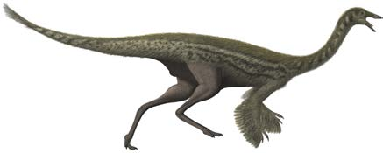
似鸡龙是目前已知最大的似鸟类恐龙。似鸡龙非常矫健和轻盈,它有着长长的腿骨,大腿肌肉发达,强健有力,踝骨和脚骨长而细,能够迅速地奔跑。

Slide 23
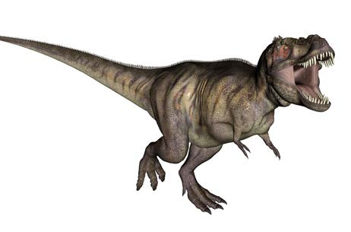
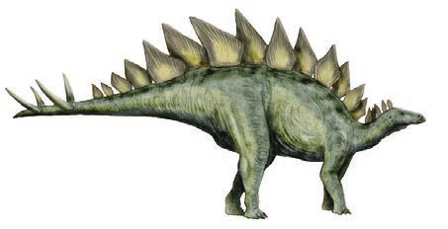
霸王龙在它生活的时代是最大的恐龙,难寻敌手。强有力的颌部和锋利的牙齿是霸王龙的主要武器。
剑龙的背部长有菱形的大骨板。剑龙嘴巴后面是成排的牙齿,用来咬碎叶子并把食物研磨成浆状。

Slide 24
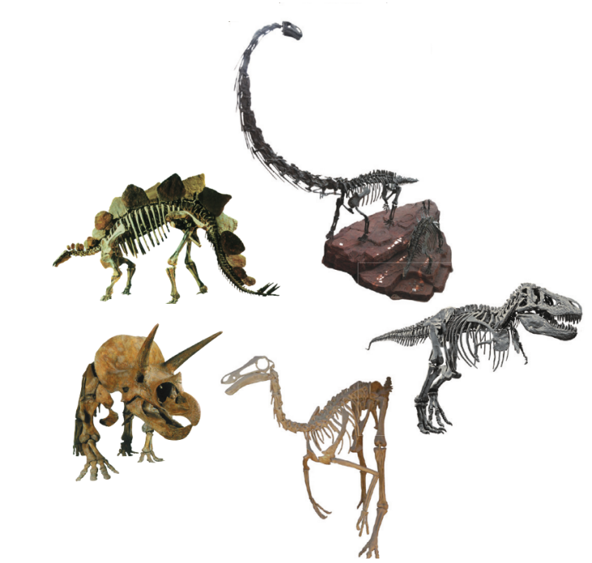
这些恐龙又是根据下面哪一种恐龙化石模型复原出来的呢？

Slide 25
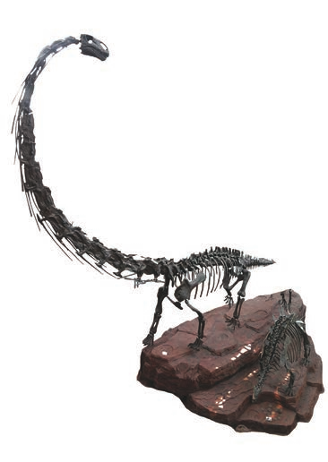
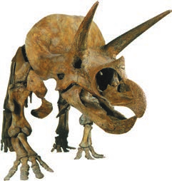
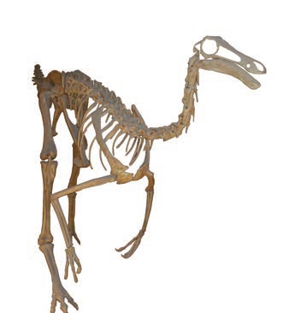
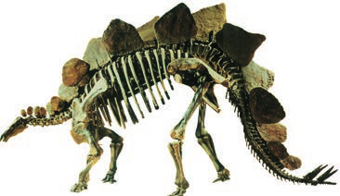
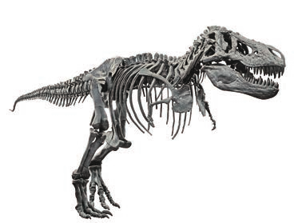
连接恐龙和相对应的恐龙化石模型

Slide 26
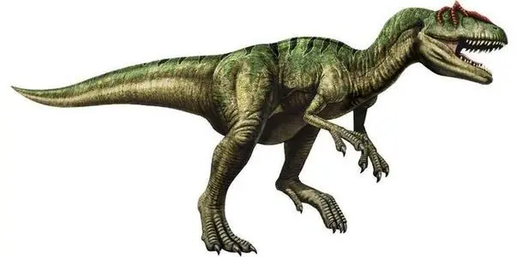
各种各样的恐龙
异特龙，又名跃龙或异龙，异特龙是中型的二足、肉食性恐龙，身长8.5米，最大9.7米，体重1.5-3吨，最重3.6吨。它们生存于晚侏罗纪，约1亿5500万年前到1亿3500万年前。异特龙非常聪明，会围攻大型猎物，是一种庞大、凶猛的肉食性恐龙。

Slide 27
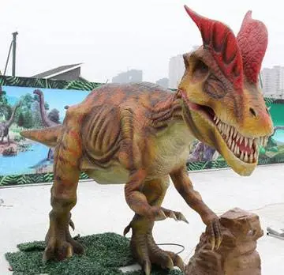
各种各样的恐龙
双冠龙，是生存于侏罗纪早期的恐龙，双冠龙长达6米，站立时头部高约2.4米。头顶上长着两片大大的骨冠，故名双冠龙。

Slide 28
通过学习你有哪些收获？

Slide 29
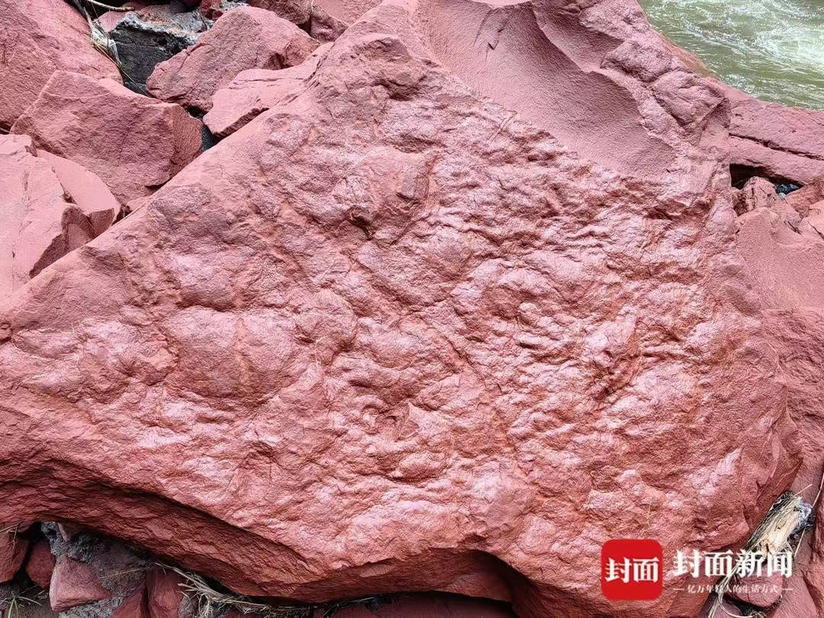
课后，同学们可以查阅资料，了解更多的有关恐龙以及恐龙化石的知识。

